Slide 1

DRUŽSTEVNÍ BYDLENÍ
PROJEKT AREÁLU BÝVALÉ MLÉKÁRNY

Slide 2

Vize projektu
Cíl: vytvořit dostupné, moderní, komunitní a ekologicky udržitelné bydlení.
Forma: družstevní – nižší vstupní náklady, spolurozhodování, stabilita.
Lokalita: bývalá mlékárna a pivovar – strategická poloha v centru Kyjova.
Přínosy: oživení nevyužitého území, zvýšení dostupnosti bydlení, posílení komunitního života, ekologická a ekonomická udržitelnost.
Typologie bydlení: byty pro mladé rodiny, seniory i jednotlivce, flexibilní dispozice bytů (1+kk až 4+kk)

Slide 3
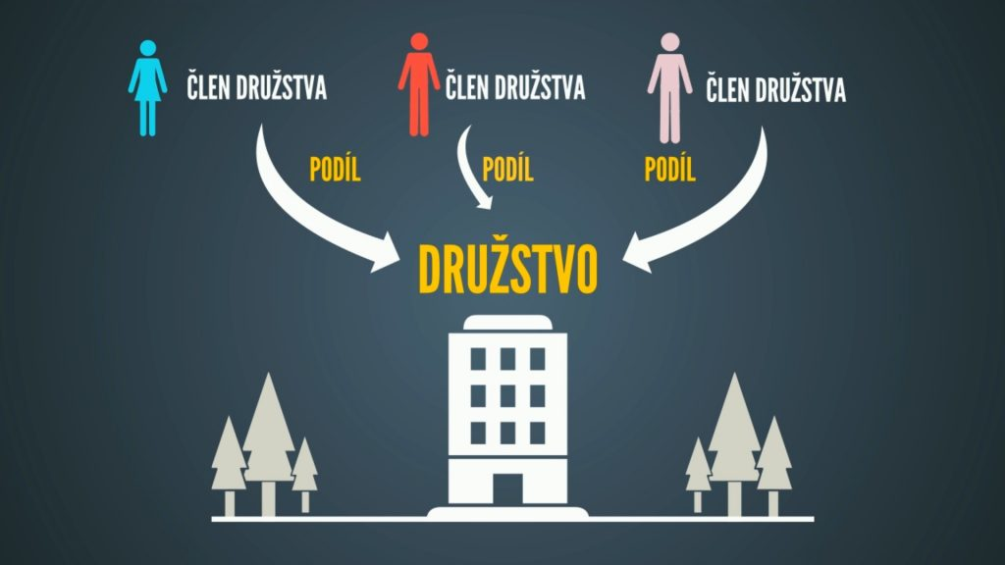
Co je družstevní bydlení?
Bytové družstvo jako právnická osoba vlastní celou nemovitost.
Vlastnictví nemovitosti zůstává družstvu, které se stará o daně z nemovitosti a o finanční služby banky - úvěr.
Členové družstva (fyzické osoby) si kupují členský podíl v družstvu, stávají se tak spoluvlastníky družstva, nikoliv přímo bytů.
Družstevníci nabytím družstevního podílu získávají právo k užívání konkrétního bytu, které je upraveno nájemní smlouvou a podílejí se také na správě domu.

Slide 4
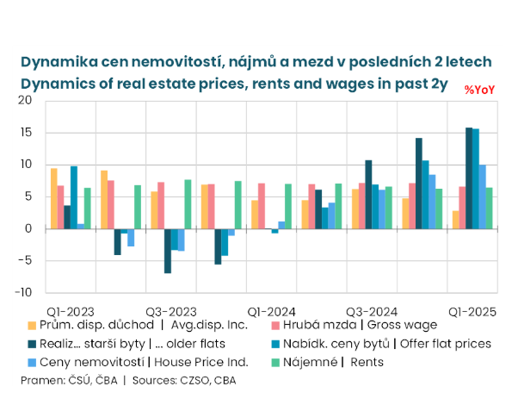
AKTUÁLNÍ TRENDY NA TRHU S NEMOVITOSTMI
Ceny nemovitostí a úrokové sazby hypoték neustále rostou.
Hypotéky se stávají těžko dostupné pro obyvatele s nižšími příjmy.
Kyjov v důsledku nedostupného bydlení může přijít o mladé i o lidi v produktivním věku.
Demografický úbytek spouští celou řadu negativních důsledků - např. ekonomických, sociálních a v neposlední řadě i dopad na infrastrukturu, služby aj.
Družstevní bydlení je vhodnou alternativou k hypotékám.
Zajištěním družstevního bydlení je efektivním nástrojem, jak nabídnout lidem reálnou a cenově přijatelnou možnost bydlení.

Slide 5

Hlavní důvody, proč zvolit družstevní bydlení
Nižší vstupní náklady – žádná vysoká hypotéka – platí se pouze družstevní podíl, vhodné pro osoby s nižšími příjmy.
Bezpečné a stabilní bydlení – družstevník má právo užívat byt na dobu neurčitou, je zde minimální riziko výpovědi nebo ztráty bydlení.
Spolurozhodování a komunitní život – družstevníci se podílejí na rozhodování o správě domu.
Ochrana před spekulacemi – byty nejsou předmětem spekulativního prodeje, družstevní model chrání před tržními výkyvy cen nemovitostí.
Osvědčený model v zahraničí u nás– v ČR má družstevní bydlení více než 130 letou tradici.
Možnost převodu do osobního vlastnictví – družstevní byt lze po splacení anuity převést do osobního vlastnictví.

Slide 6

Financování
Družstevníci hradí při vstupu do družstva cca 20-30% hodnoty podílu.
Zbylou část (70% – 80% hodnoty) financuje družstvo bankovním úvěrem se splátkami rozloženými na cca 20 – 30 let.
Výstavbu bude provádět družstvo.
Město do družstva vstoupí s pozemky a dokumentací pro stavební povolení.
Případný zisk družstva bude použit výhradně na údržbu, opravy a rozvoj bytového fondu.

Slide 7

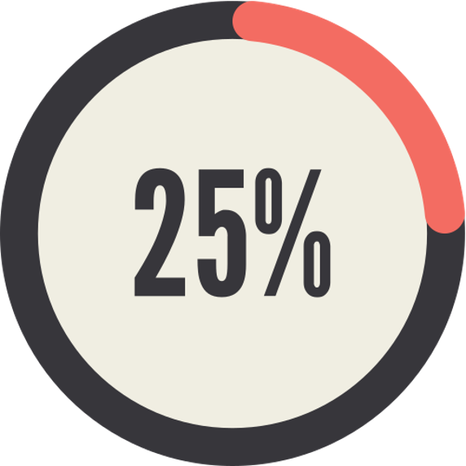

modelový příklad financování byt 2+ kk
Pořizovací cena bytu: 4.000.000 Kč (50m² x 80.000 Kč/m²)
Členský vklad/akontace (25%): 1.000.000 Kč
Měsíční platba – anuita (splátka úvěru): 11.111 Kč, provozní poplatky: 3.500 Kč
Celkem: 14.611 Kč za měsíc

Slide 8

Práva a povinnosti družstevníka
Právo:
Účastnit se členské schůze.
Volit a být volen do orgánů družstva.
Nahlížet do účetních knih a dokumentace družstva.
S členským podílem lze volně nakládat – lze jej prodat nebo zdědit. Prodává se (dědí se) pouze podíl, nikoli nemovitost.
Povinnost:
Splácet členský vklad.
Platit příspěvky na provoz, údržbu a opravy.

Slide 9
Předpokládané kroky a Role města
  Založení družstva – založí město. Město má právo nominovat jednoho zástupce do výkonného orgánu družstva.
  Podpis rezervačních smluv se zájemci, kteří splní kritéria (např. rezervační poplatek)
  Město vloží do družstva své pozemky, tzv. nepenižitý vklad. Uzavře se smlouva o vypořádání nákladů mezi městem a družstvem.
  Družstvo vybere banku financující projekt, zajistí potřebná veřejnoprávní povolení a projektovou dokumentaci pro provádění stavby.
  Družstvo vysoutěží TDI, BOZP a zhotovitele stavby a uzavře s nimi smlouvy (snaha o max. zafixování ceny stavby).
  Podpis smluv o budoucích vstupech do družstva s úhradou akontace z ceny bytu po odečtení rezervačního poplatku.
  Zahájení stavby. Město si udrží rozhodovací převahu v družstvu minimálně do dokončení výstavby.
  Vstup členů do družstva po kolaudaci stavby – úhrada základního členského vkladu.
  Zahájení splácení úvěru – je splácen platbami družstevníků ve výši nájemného – splacení úvěru je předpokládán cca 30let.

Slide 10

Osobní vlastnictví
Tento proces vyžaduje souhlas družstva za splnění určitých podmínek. Podmínky budou součástí stanov.
Nejdůležitější podmínka pro převod je úplné splacení anuity.
Musí být uhrazeny veškeré dlužné částky vůči družstvu.
Kdy? Předpoklad je v rozmezí po 20-30 letech.
Plán: přechod do společenství vlastníků jednotek.

Slide 11
Harmonogram projektu
2026 | projektová příprava a povolovací proces | finalizace studie, územní rozhodnutí, stavební povolení
2027 | nábor členů družstva | informační kampaň, přihlášky, výběr zájemců, založení družstva
2028–2030 | výstavba bytového komplexu | realizace stavby, postupné dokončování etap, kolaudace
2030+ | nastěhování a provoz družstva | převzetí bytů, správa objektu, komunitní aktivity

Slide 12
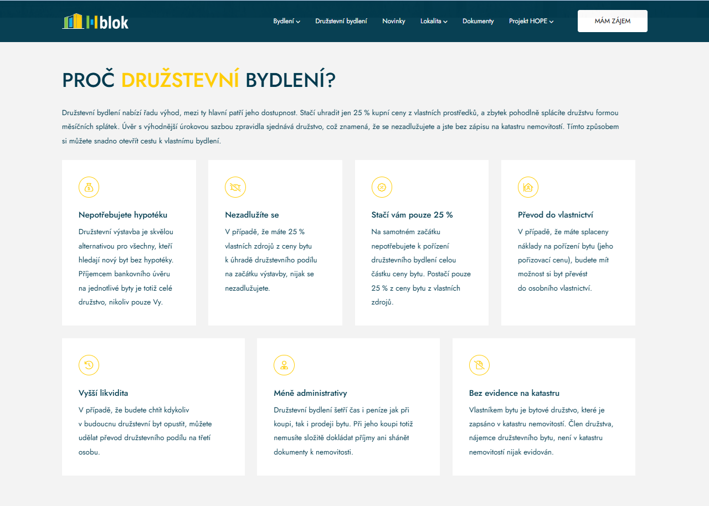
Příklad dobré praxe
Hanušovice – Jeseníky

Slide 13
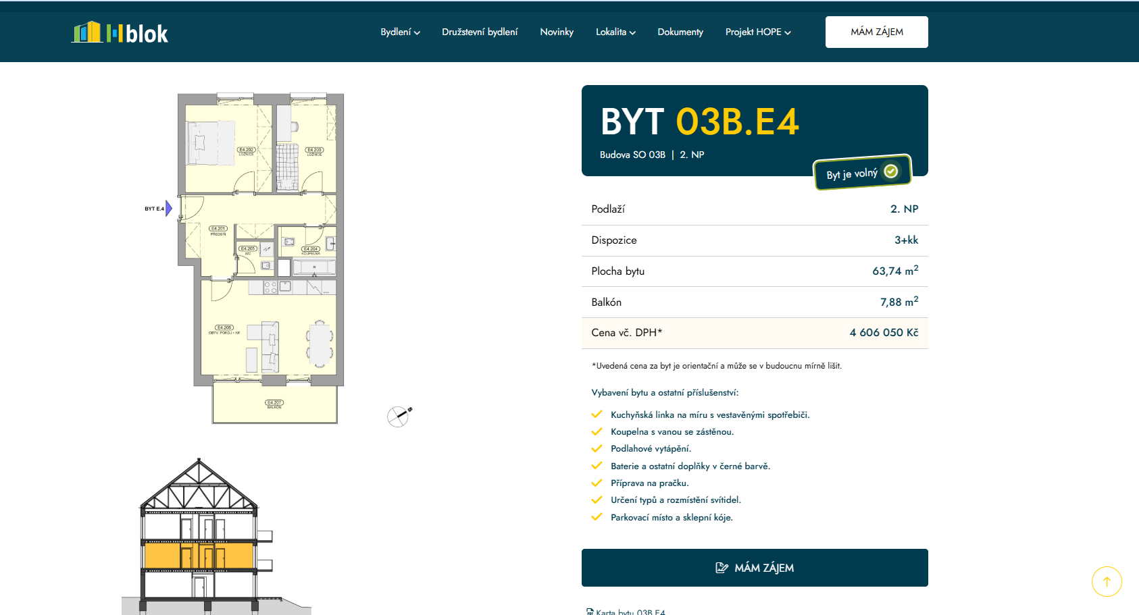
Příklad dobré praxe
HANUŠOVICE - jESENÍKY

Slide 14
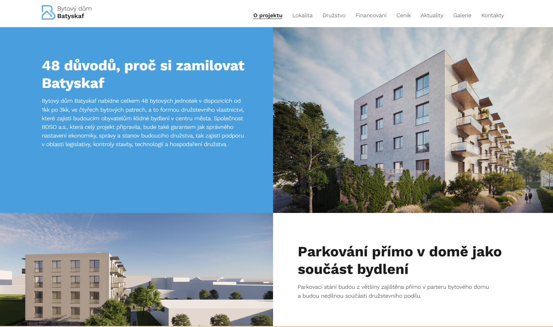
Příklad dobré praxe žďár nad sázavou

Slide 15
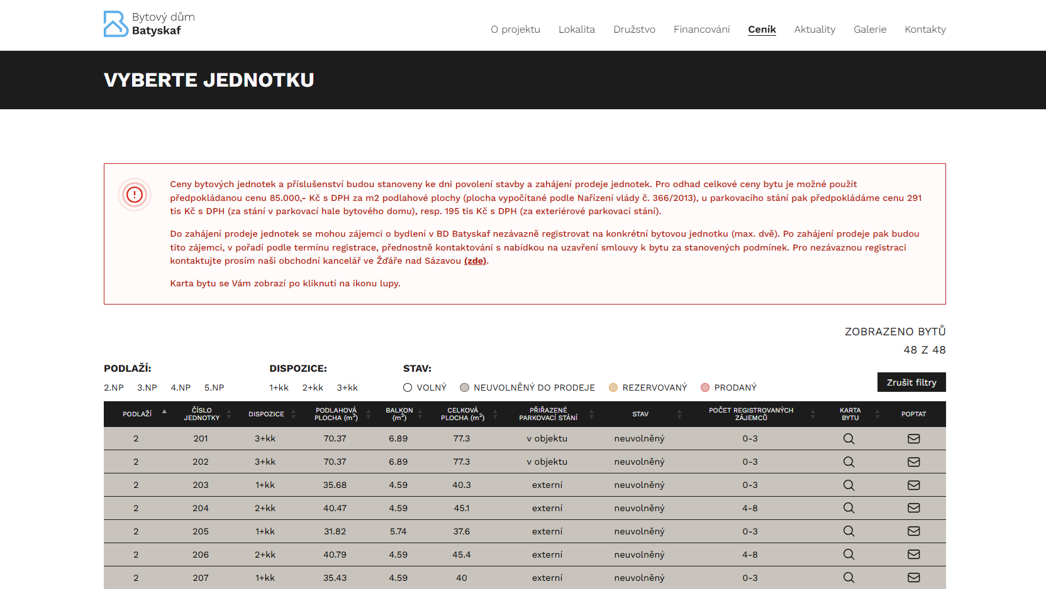
Příklad dobré praxe žďár nad sázavou

Slide 16

Co říci závěrem
  Jasný cíl: Zahájení stavby 2028 s dokončením do konce roku 2030.
  Družstevní bydlení je založeno na principu férového společenství.
  Příznivá kvalita života ve městě.
  Zajištění finanční stability a solventnosti.
  Alternativa k tržním bytům.
  Role města v družstevním bydlení jako největší záruka.

Slide 17
Děkuji vám za pozornost.

